Slide 1


자율주행자동차
Class 3 : 제어기 구성 및 프로그램
2021.01.19
Copyright ⓒ Jihwang Park. All right reserved.

Slide 2
오픈카톡
https://open.kakao.com/o/gQko0dSc

Slide 3
04
강의 III
제어기 구성 및 프로그램
회로 이론 및 제어 기초 기술
센서소개
Copyright ⓒ Jihwang Park. All right reserved.

Slide 4
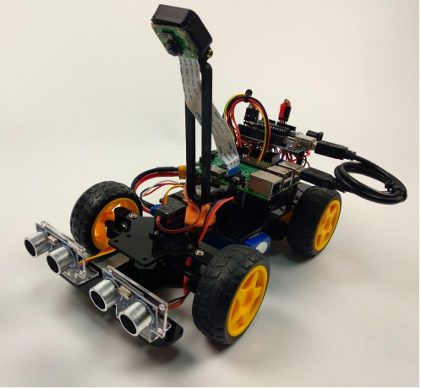
제어기 구성 및 프로그램
자율주행 자동차
카메라
제어보드
DC모터
서보모터
초음파센서

Slide 5
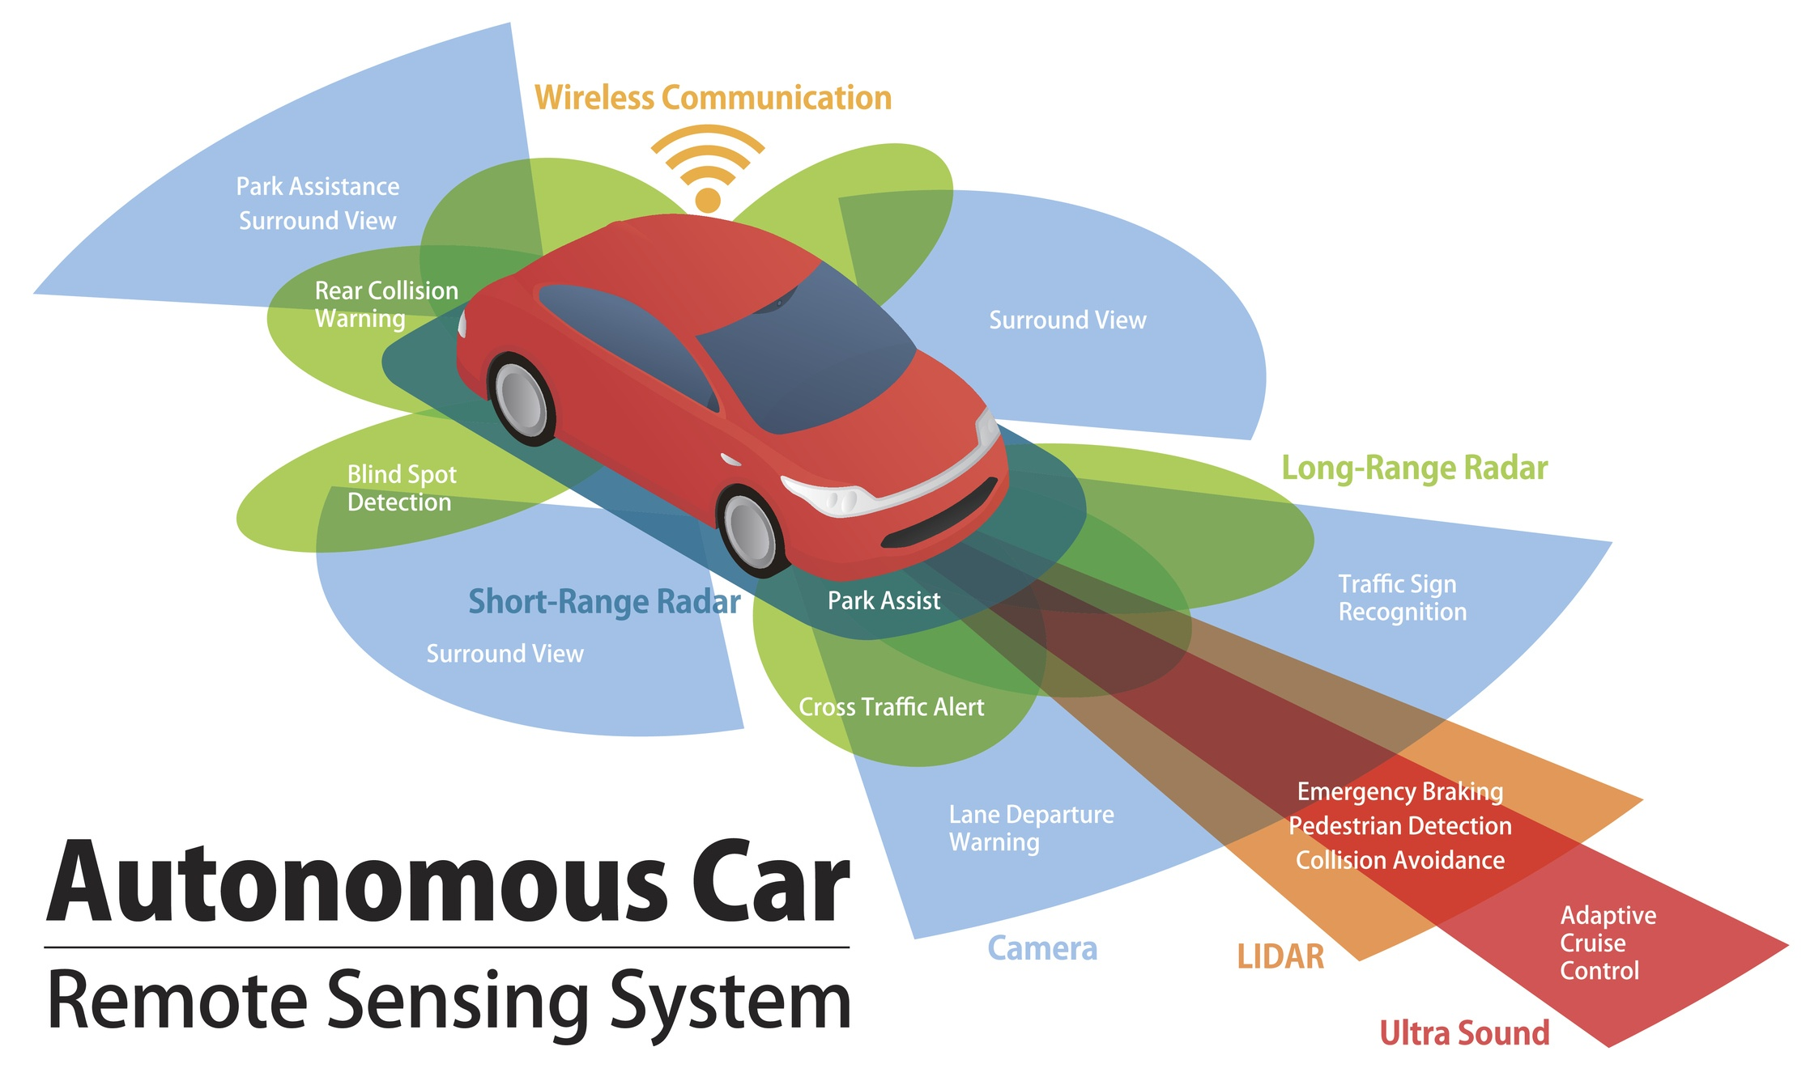
거리측정센서를 이용한 정보인식
DC모터
➔ 속도제어
서보모터
➔ 방향제어
초음파센서
➔거리측정

Slide 6
제어기 구성 및 프로그램
제어기 구성
센서
카메라
영상 해석을 통한 도로 감지 주행
영상 해석을 통한 사물 감지
초음파 센서
장애물 감지 및 거리 측정
액츄에이터
서모모터
조향장치 연결을 통한 방향제어
DC모터
전원입력에 따른 속도 제어

Slide 7

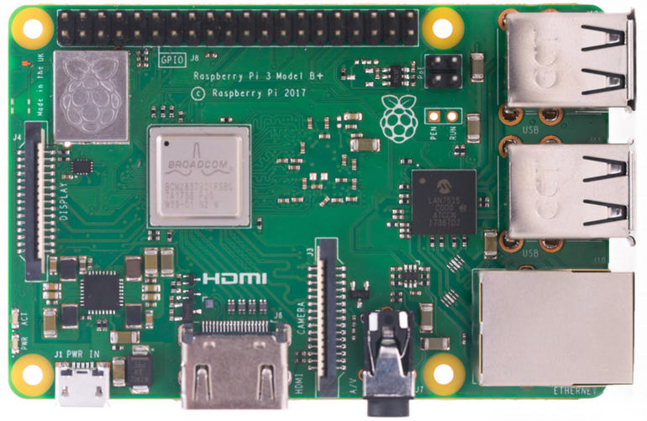
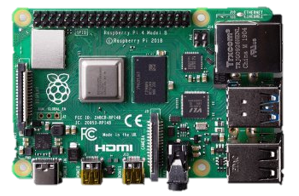
제어기 구성 및 프로그램
제어기
라즈베리파이
영국의 라즈베리 파이(Raspberry Pi) 재단에서 만든 초소형/초저가의 컴퓨터
RPi 3 모델 B+
SoC가 BCM2837 1.2Ghz에서 BCM2837B0 1.4Ghz로 변경, 5Ghz ac 무선랜 , 기가비트 이더넷(300Mbps 제한), 파워 오버 이더넷 추가 등이 개선 사항
RPi 4 모델 B
28nm 공정으로 개선되어 클럭 수가 1.5Ghz로 올라간 Cortex- A72 CPU 기반 BCM2711 SoC가 탑재되어 있으며, 기가비트 이더넷 탑재, 듀얼밴드 5GHz 802.11b/g/n/ac 무선랜 및 블루투스 5.0 탑재, VideoCore VI GPU 개선, USB 3.0 탑재, 마이크로 HDMI 2개 탑재, 최대 4GB LPDDR4 SDRAM 메모리 탑재, 기존 USB 전원 포트를 USB-C 전원 포트로 대체 등이 주요 개선 사항
RPi 3 모델 B+
RPi 4 모델 B

Slide 8
라즈베리파이
싱글 보드 컴퓨터
마이크로프로세서, 메모리, 입출력 등의 기능이 있는 단일 회로 기판으로 구성된 완전한 컴퓨터이며 초소형크기와 저전력을 특징으로 가짐
데스크톱 개인용 컴퓨터와는 달리, 단일 보드 컴퓨터들은 주변기기의 기능이나 확장을 위한 확장슬롯에 자주 의존하지 않음. 일부 단일 보드 컴퓨터들은 시스템 확장을 위해 백플레인에 연결하기도 함.
단일 보드 컴퓨터들은 집적 회로의 밀도를 증가시킴으로써 실현됨. 단일보드 구성은 회로 기판의 수를 줄이고 단자와 버스 드라이버 회로를 줄임으로써 시스템의 전반적인 비용을 줄임. 모든 기능을 한 기판에 집어넣음으로써 노트북 컴퓨터처럼 전반적으로 더 작은 크기의 시스템을 취득할 수 있음. 단자들은 종종 신뢰성 문제가 있는데, 단일 보드 시스템은 이러한 문제를 제거함

Slide 9
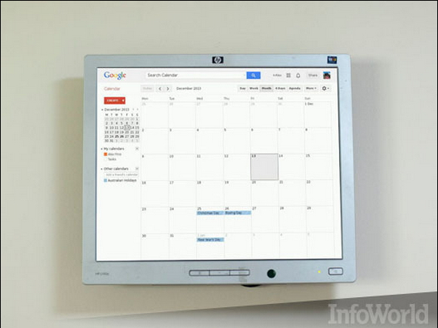
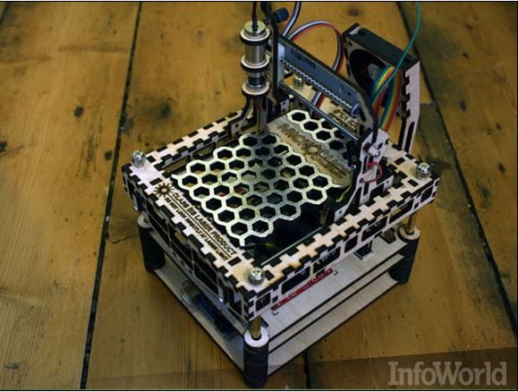
라즈베리파이
할용예시
라즈베리파이 벽면 달력
라즈베리파이 레이저 조각기

Slide 10
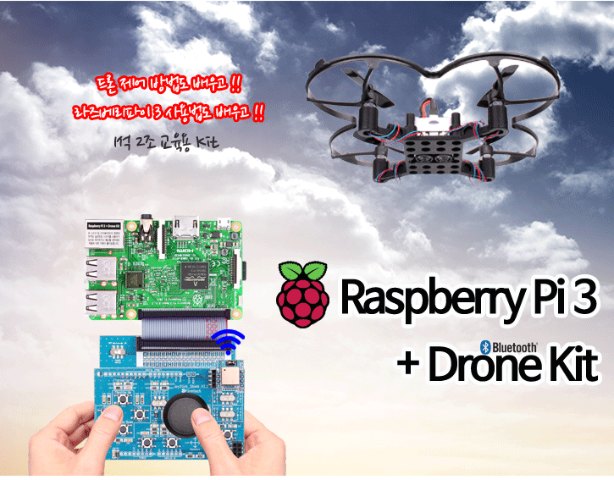
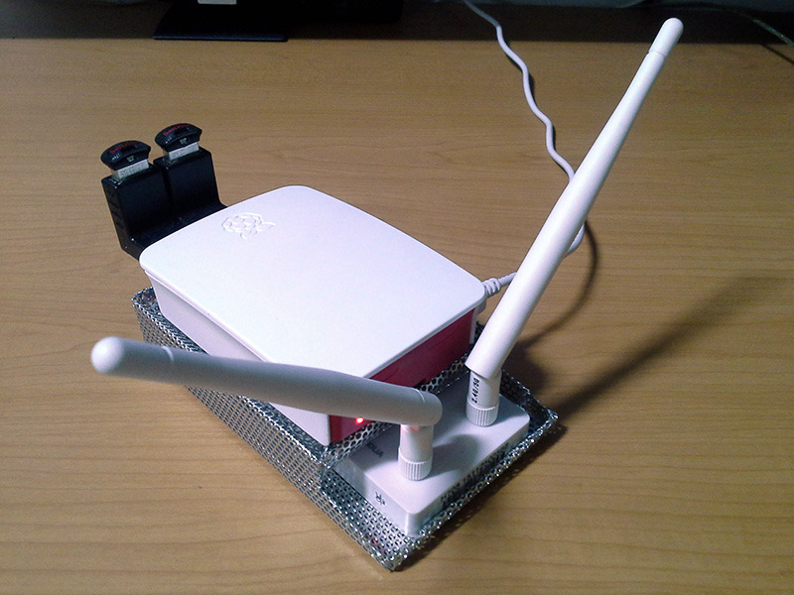
라즈베리파이
활용예시
라즈베리파이 드론
라즈베리파이 NAS 서버

Slide 11

라즈베리파이
활용예시
로봇팔

Slide 12
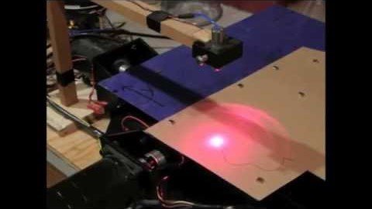
라즈베리파이
할용예시
레이저 조각기

Slide 13
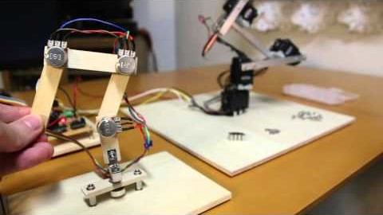
라즈베리파이
활용예시
로봇팔

Slide 14
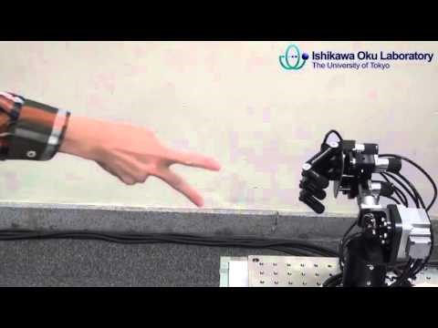
라즈베리파이

Slide 15
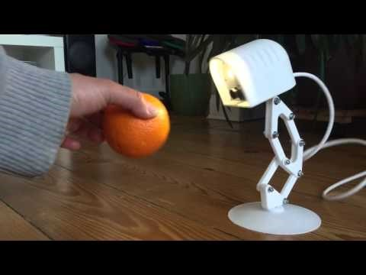
라즈베리파이

Slide 16
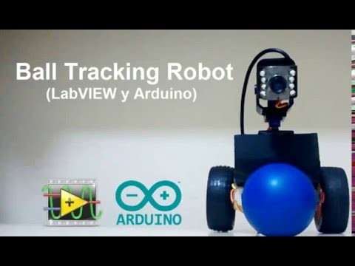
라즈베리파이

Slide 17
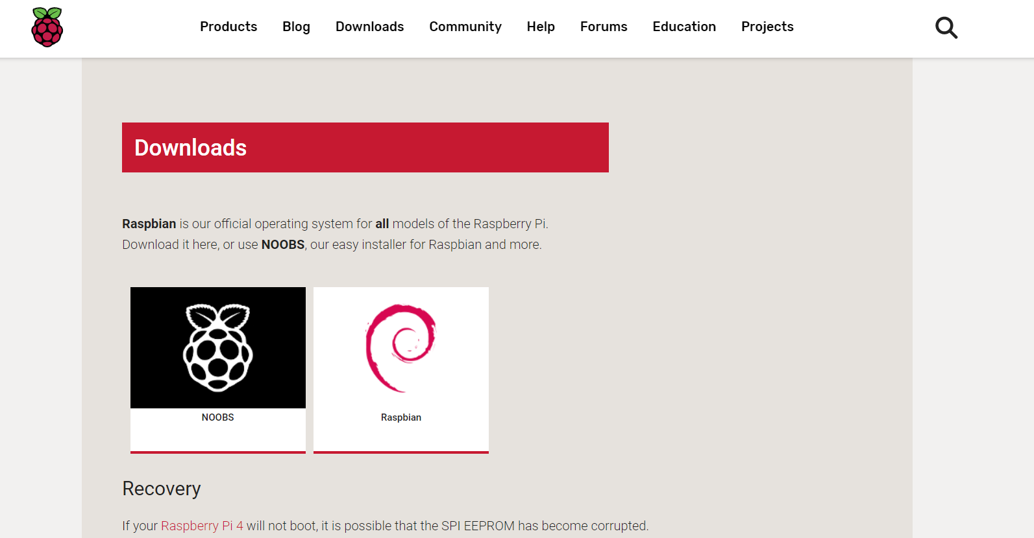
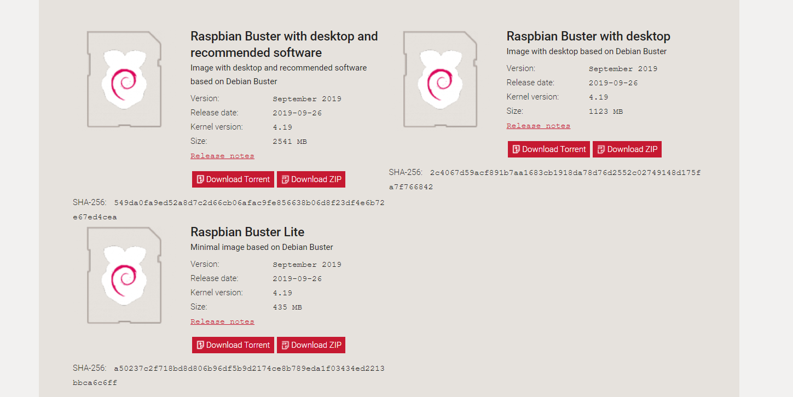
라즈베리파이
OS
RASPBIAN
라즈베리파이 공식 OS 다운로드
https://www.raspberrypi.org/downloads/
옵션
NOOBS : 초보자용 운영체제 자동 설치 관리자 파일
RASPBIAN : 라즈베리파이 공식 OS, 별도 사용자 설정 필요

Slide 18

파이썬
라즈베리파이에 설치가 가능한 프로그래밍 언어
Python (파이썬)
BBC 베이직
C
C++
JAVA (자바)
Pearl (펄)
Ruby (루비)
Squeak Smalltalk (스퀵 스몰토크)

Slide 19
파이썬
파이썬의 소개
파이썬은 컴퓨터 프로그래밍 교육을 위해 많이 사용하지만, 기업의 실무를 위해서도 많이 사용하는 언어이다. 그 대표적인 예가 바로 구글이다. 이 외에도 인스타그램, 드롭박스 등이 있다.
또한 파이썬 프로그램은 공동 작업과 유지 보수가 매우 쉽고 편하다. 그 때문에 이미 다른 언어로 작성된 많은 프로그램과 모듈이 파이썬으로 재구성되고 있다. 국내에서도 그 가치를 인정받아 사용자 층이 더욱 넓어지고 있고, 파이썬을 사용해 프로그램을 개발하는 업체들 또한 늘어가고 있는 추세이다.
파이썬의 소개
파이썬은 인간다운 언어이다.
프로그래밍이란 인간이 생각하는 것을 컴퓨터에 지시하는 행위라고 할 수 있다. 이때 파이썬은 사람이 생각하는 방식을 그대로 표현할 수 있는 언어이다. 따라서 프로그래머는 굳이 컴퓨터의 사고 체계에 맞추어서 프로그래밍을 하려고 애쓸 필요가 없다. 예시를 들어보면 if 4 in [1,2,3,4]: print(“4가 있습니다”) 대략적으로 직역해보면 만약 [1,2,3,4] 안에 4가 있다면 “4가 있습니다＂를 출력하라는 의미인데 이처럼 직관적으로 알아보기 쉽다는 것이 다른 언어들과 큰 차별점이 된다.

Slide 20
파이썬
파이썬의 특징
파이썬은 문법이 쉬워 빠르게 배울 수 있다. 문법 자체가 아주 쉽고 간결하며 사람의 사고 체계와 닮아 있기 때문에 배우기 쉽고 활용하기 쉽다.
파이썬은 무료이지만 강력하다.
파이썬은 오픈 소스이기 때문에 무료로 사용 가능하며 여러 프로그래머들과의 교류로 저작권자의 의사만 있다면 다양한 소스 코드를 별다른 제한 없이 자유롭게 사용, 복제, 배포, 수정할 수 있다.
또한 다른 언어로 만든 프로그램을 파이썬 프로그램에 포함 시킬 수 있어서 복잡한 연산이 들어간 프로그램의 경우 실행속도가 보다 빠른 C언어로 프로그램을 짜고 연산시간이 오래 걸리는 부분에 C언어의 프로그램을 덮어 씌우기만 하면 되는 기능을 포함하고 있다.
이 때문에 github 등의 소스 배포 사이트에서 소스를 찾다보면 순수 파이썬도 있지만 C언어 프로그램과 합쳐진 파이썬 프로그램을 어렵지 않게 찾아볼 수 있다.

Slide 21
파이썬
파이썬은 간결하다.
파이썬은 의도적으로 간결하게 만들어졌다. 다른 언어에서 하나의 일을 처리할 수 있는 100가지 방법을 사용할 수 있다면 파이썬에서는 이 100가지 중 가장 좋은 방법 1가지만 사용하는 것을 선호한다고 볼 수 있다. languages = [‘python’, ‘perl’, ‘c’, ‘java’] for lang in languages: if lang in [‘python’, ‘perl’]: print(“%6s need interpreter” % lang) elif lang in [‘c’, ‘java’]: print(“%6s need compiler” % lang) else: print(“should not reach here”)
이 예제에서 볼 수 있듯 다른 언어에서 볼 수 있는 {} 가 사용되지 않고 대신 들여쓰기를 이용하여 문단을 나눈다. 이는 단순하게 깔끔하게 코드를 정리하는 용도가 아닌 반드시 필요한 과정이다.

Slide 22
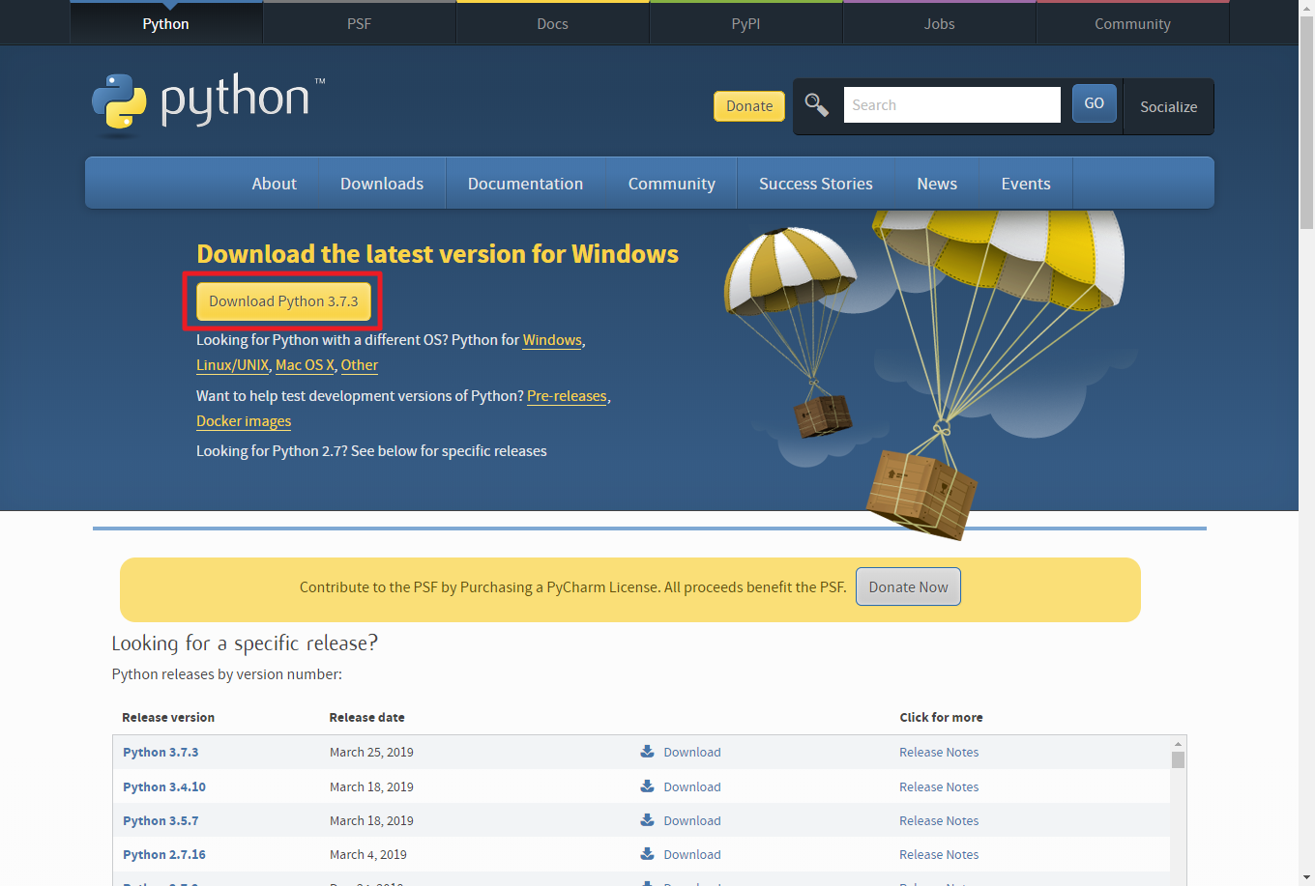
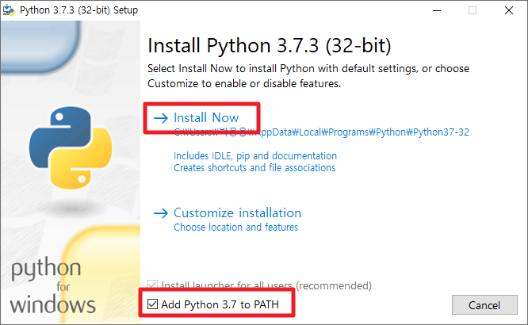
파이썬
파이썬 설치
파이썬은 오픈 소스이기 때문에 공식홈페이지를 통해 최신 버전을 다운받을 수 있다. http://www.python.org/downloads/
파이썬을 설치할 때 Add Python 3.7 to PATH 를 선택해줘야 파이썬이 설치된 위치 이외의 폴더에서도 작업이 가능하기에 클릭해 준다.

Slide 23
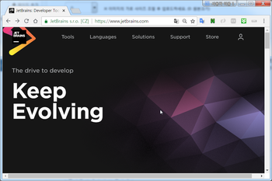
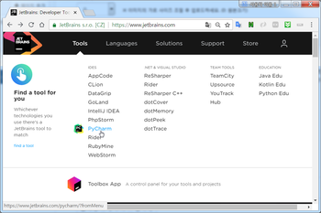
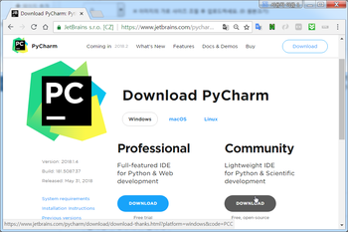
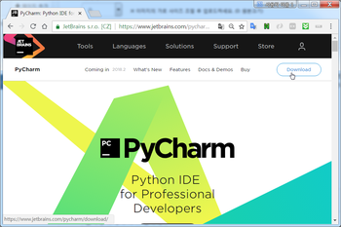
파이썬
파이썬 에디터
파이썬은 활용성이 높은 만큼 다양한 에디터를 가지고 있다.
파이썬을 설치할 때 공식홈페이지에서 제공하는 IDLE 부터 PyCharm, Visual Studiao Code, Eclipse/PyDev, Eric, 등 매우 많다.
이 중에서 가장 빠르고 지속적인 업데이트로 사용이 쉽다고 알려진 PyCharm을 사용할 것임
PyCharm의 장점
설치가 쉽다.
상황에 맞게 파이썬의 버전을 선택할 수 있다.
패키지 설치를 pip 명령어로 쉽게 할 수 있다.
python 파일과 함수 관리가 쉽다.
설치화일 : https://www.jetbrains.com/

Slide 24

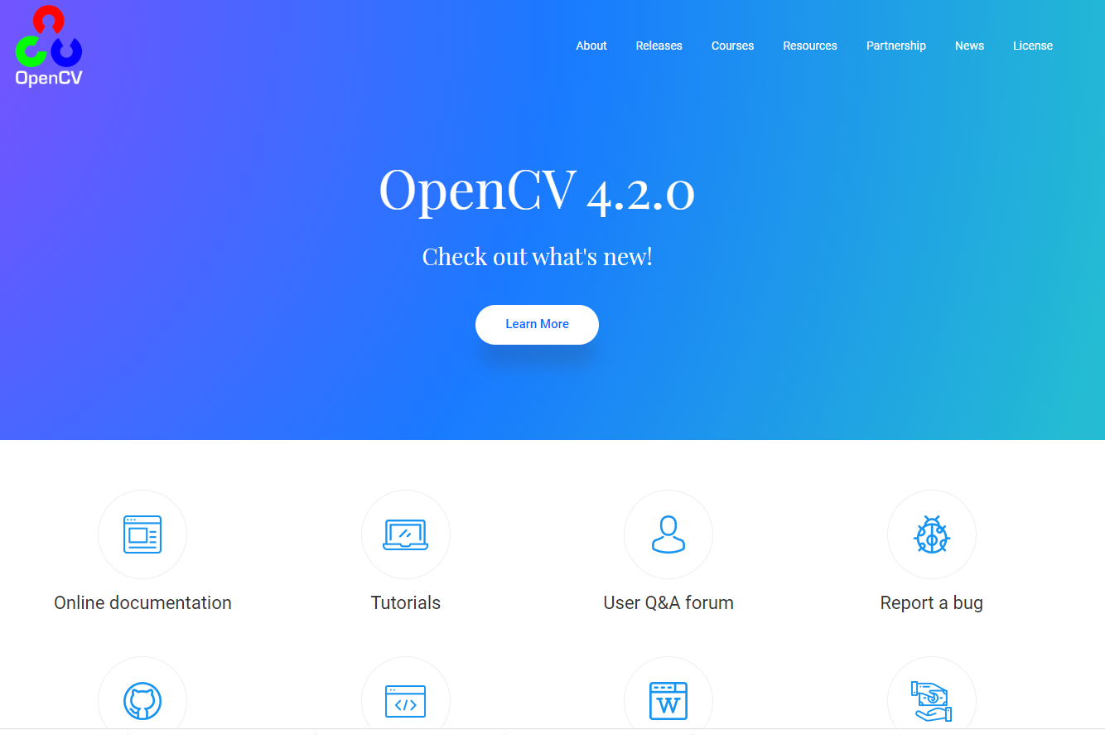
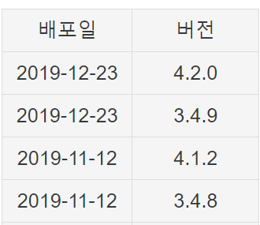
OpenCV
OpenCV 소개
Open Source Computer Vision Library의 약자
오픈 소스 컴퓨터 비전 라이브러리 중 하나로 크로스플랫폼과 실시간 이미지 프로세싱에 중점을 둔 라이브러리
3.3 버전인 현재 C++11을 공식으로 채택하고 있으며 Python도 공식적으로 지원한다. 그 밖에 C#은 다양한 랩핑 라이브러리가 있지만 OpenCVSharp이 많이 쓰인다. iOS와 Android도 지원하므로 사실상 Java와 Objective-C도 지원하는 셈이다. MATLAB 등의 프로그램들과 연계도 가능하다.
영상 관련 라이브러리로서 사실상 표준의 지위를 가지고 있다. 조금이라도 영상처리가 들어간다면 필수적으로 사용하게 되는 라이브러리. OpenCV 이전에는 MIL 등 상업용 라이브러리를 많이 사용했으나 OpenCV 이후로는 웬만큼 특수한 상황이 아니면 OpenCV만으로도 원하는 영상 처리가 가능하다.
주요 알고리즘
이진화(binarization)
노이즈 제거
외곽선 검출(edge detection)
패턴인식
기계학습(machine learning)
ROI(Region Of Interest) 설정
이미지 변환(image warping)
하드웨어 가속

Slide 25
제어기 구성 및 프로그램
자율주행 자동차
카메라
제어보드
➔ 라즈베리파이
(소형컴퓨터)
라즈비안(운영체제)
서보모터
파이썬(제어프로그램)
OpenCV (외부제어프로그램)
초음파센서
DC모터

Slide 26
파이썬+Open CV 프로그램
파이썬+OpenCV
1차적으로 노트북 또는 컴퓨터에서 연습
Winodows 10에서
파이썬 설치, OpenCV 설치, Pycharm 설치
다양한 예제 연습
2차로 라즈베리파이에 설치
운영체게 RASPBIAN
Python
openCV
외부접속 프로그램 teamViewer
에디터 Pycharm
라즈베리파이와 Internet 통신을 통하여 노트북에서 프로그램 작성

Slide 27

질의응답
Question & Answer
Copyright ⓒ Slug. All right reserved.

Slide 28
감사합니다.
THANK YOU.
Copyright ⓒ Jihwang Park. All right reserved.

